Slide 1


Dispositivo de Testes de Reguladores de Tensão Aplicados a Geradores Brushless
Laércio Furini
Orientador: Dr. Eng. Eletricista João Carlos Vernetti dos Santos
Banca Examinadora
Dra. Eng. Eletricista Marília Amaral da Silveira
Dr. Eng. Eletricista Nolvi Francisco Baggio Filho
Canoas, 21/11/2012
1/25

Slide 2
Objetivos
Desenvolver um dispositivo automatizado de testes de reguladores de tensão aplicado a geradores brushless.
Objetivos
Problema
Desenvolvimento
Protótipo
Circuito
Supervisório
Resultados
Conclusões
Referência
Fotos
Vídeo
2/25

Slide 3
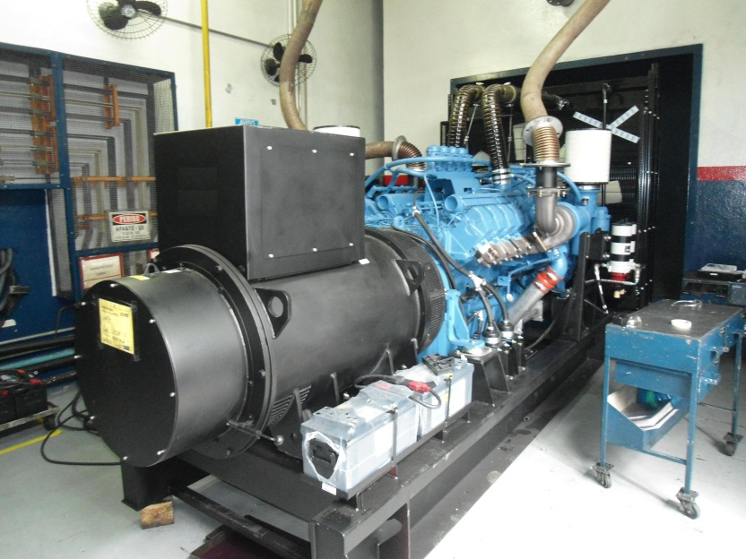
Problema
A falta de um produto que venha atender as necessidades da indústria no ramo de geradores de uma forma pontual foi a motivação para a realização de uma giga de testes.
Objetivos
Problema
Desenvolvimento
Protótipo
Circuito
Supervisório
Resultados
Conclusões
Referência
Fotos
Vídeo
3/25

Slide 4
Desenvolvimento
O protótipo faz a aquisição e tratamento dos dados colhidos do sistema a ser testado, entre os quais, grandezas elétricas de tensão e corrente.
Objetivos
Problema
Desenvolvimento
Protótipo
Circuito
Supervisório
Resultados
Conclusões
Referência
Fotos
Vídeo
4/25

Slide 5
Desenvolvimento
  O dispositivo proporciona de maneira simples avaliar o correto funcionamento do regulador, através de indicação visual de tensão e corrente.
Objetivos
Problema
Desenvolvimento
Protótipo
Circuito
Supervisório
Resultados
Conclusões
Referência
Fotos
Vídeo
5/25

Slide 6
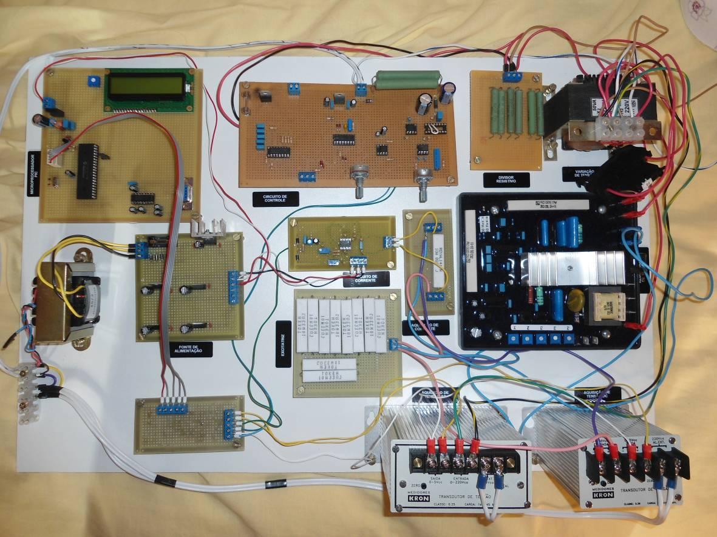
Protótipo
Microcontrolador PIC 16F877A
Sistema de Controle
Divisor Resistivo
Regulador de Tensão
Objetivos
Problema
Desenvolvimento
Protótipo
Circuito
Supervisório
Resultados
Conclusões
Referência
Fotos
Vídeo
Fonte de Alimentação
Simulação da Excitatriz
Medição de Corrente DC
Medição de Tensão AC
Medição de Tensão DC
6/25

Slide 7
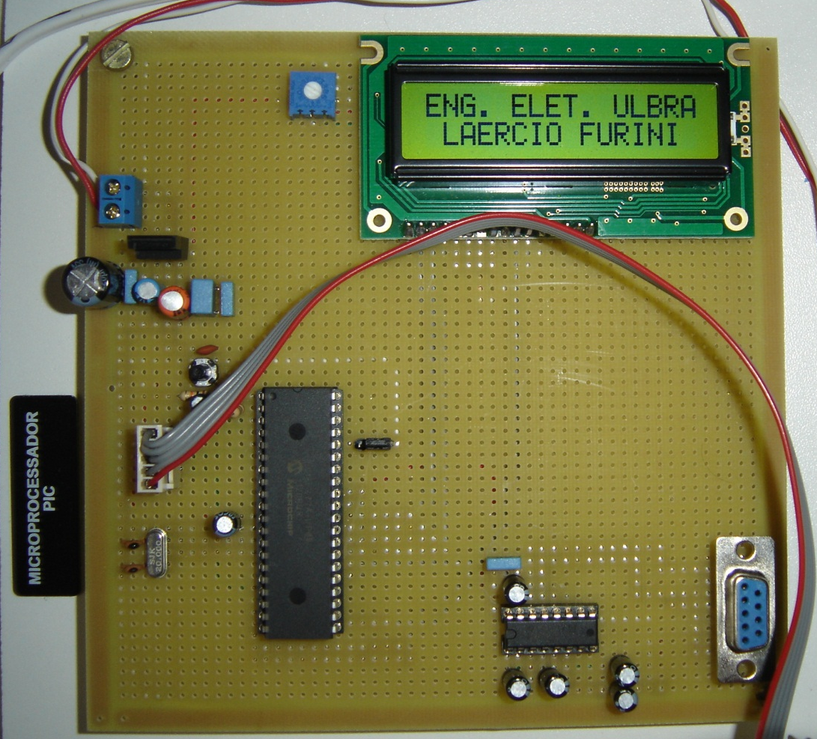
Protótipo
Microcontrolador PIC16F877A
Objetivos
Problema
Desenvolvimento
Protótipo
Circuito
Supervisório
Resultados
Conclusões
Referência
Fotos
Vídeo
7/23

Slide 8
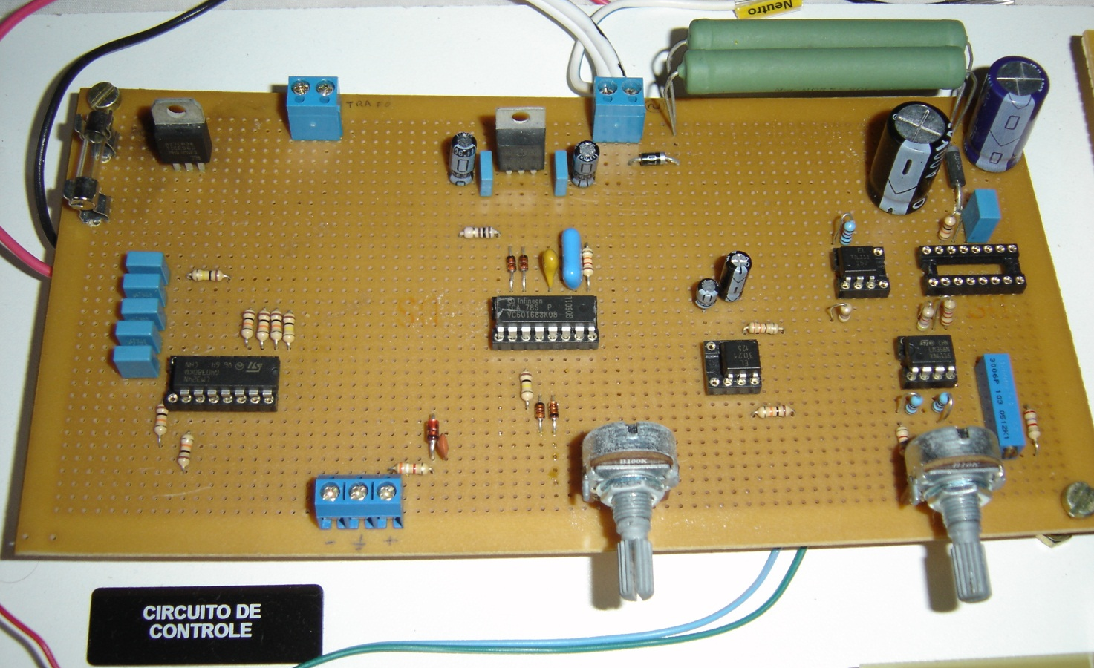
Protótipo
TCA 785
Objetivos
Problema
Desenvolvimento
Protótipo
Circuito
Supervisório
Resultados
Conclusões
Referência
Fotos
Vídeo
8/23

Slide 9
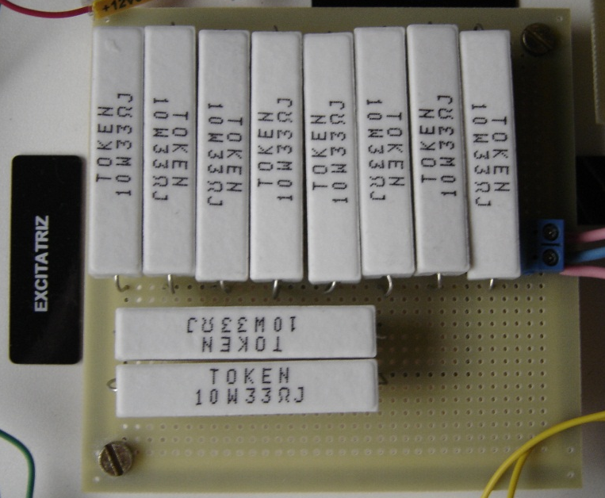
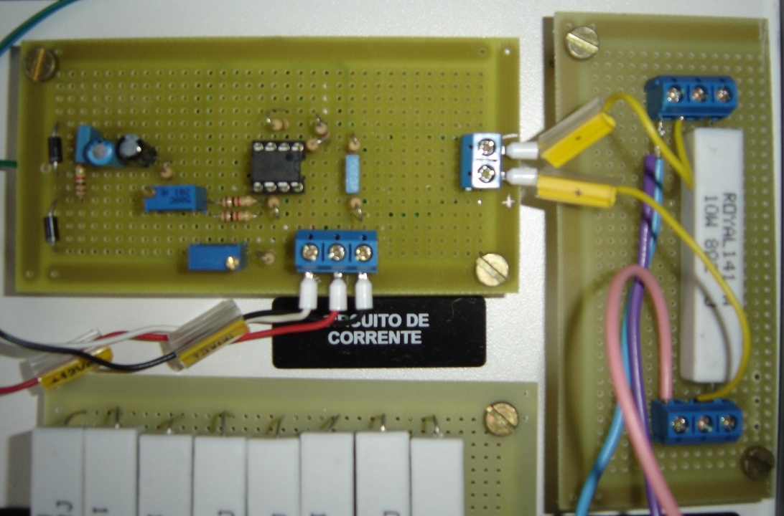
Protótipo
Circuito de Corrente
Objetivos
Problema
Desenvolvimento
Protótipo
Circuito
Supervisório
Resultados
Conclusões
Referência
Fotos
Simulação da
Excitatriz
Vídeo
9/25

Slide 10
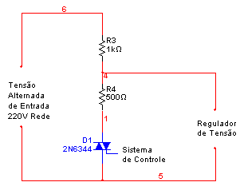
Circuito
Divisor Resistivo
Medição de Corrente
Objetivos
Problema
Desenvolvimento
Protótipo
Circuito
Supervisório
Resultados
Conclusões
Referência
Fotos
Vídeo
10/25

Slide 11
Circuito
Circuito de Controle
Objetivos
Problema
Desenvolvimento
Protótipo
Circuito
Supervisório
Resultados
Conclusões
Referência
Fotos
Vídeo
11/25

Slide 12
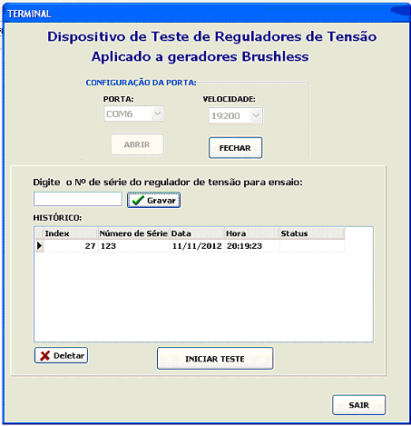
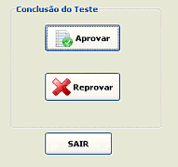
Supervisório
Tela Inicial
Objetivos
Problema
Desenvolvimento
Protótipo
Circuito
Supervisório
Resultados
Conclusões
Referência
Fotos
Vídeo
12/25

Slide 13

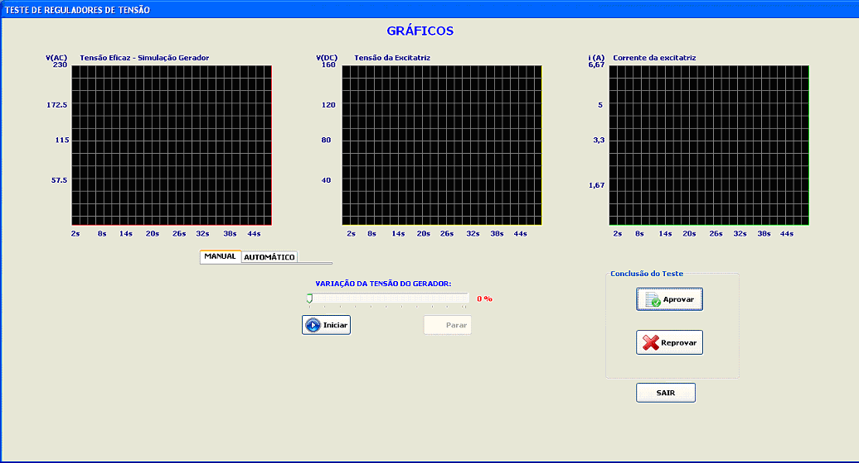
Supervisório
Operação em Modo Manual
Objetivos
Problema
Desenvolvimento
Protótipo
Circuito
Supervisório
Resultados
Conclusões
Referência
Fotos
Vídeo
13/25

Slide 14
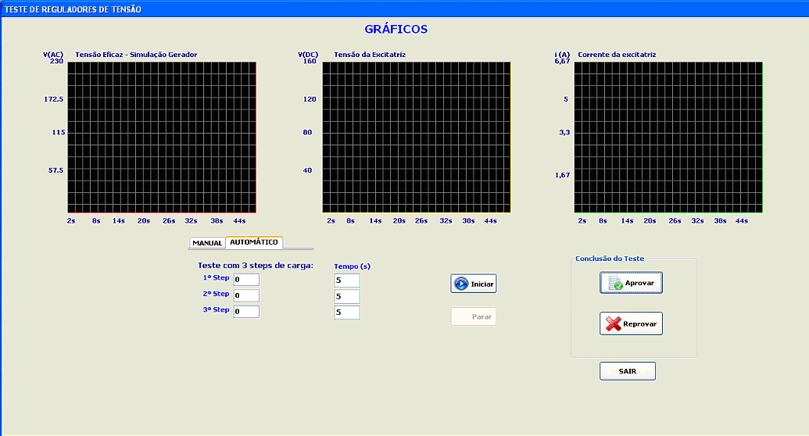
Supervisório
Operação em Modo Automático
Objetivos
Problema
Desenvolvimento
Protótipo
Circuito
Supervisório
Resultados
Conclusões
Referência
Fotos
Vídeo
14/25

Slide 15
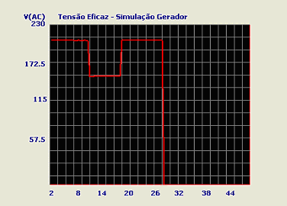
Resultados
Degrau de carga – Simulação da queda de tensão
Objetivos
Problema
Desenvolvimento
Protótipo
Circuito
Supervisório
Resultados
Conclusões
Referência
Fotos
Vídeo
15/25

Slide 16
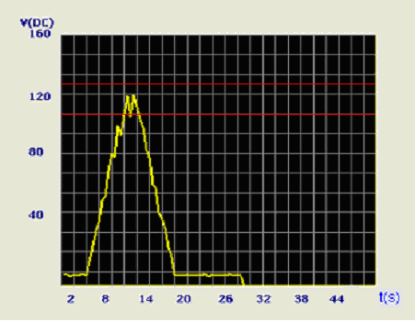
Resultados
Tensão de Operação
Objetivos
Problema
Desenvolvimento
Protótipo
Circuito
Supervisório
Resultados
Conclusões
Referência
Fotos
Vídeo
16/25

Slide 17
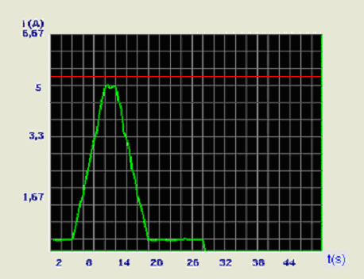
Resultados
Corrente de Operação
Objetivos
Problema
Desenvolvimento
Protótipo
Circuito
Supervisório
Resultados
Conclusões
Referência
Fotos
Vídeo
17/25

Slide 18
Resultados
Testes realizados
Objetivos
Problema
Desenvolvimento
Protótipo
Circuito
Supervisório
Resultados
Conclusões
Referência
Fotos
Vídeo
18/25

Slide 19
Resultados
Testes realizados
Objetivos
Problema
Desenvolvimento
Protótipo
Circuito
Supervisório
Resultados
Conclusões
Referência
Fotos
Vídeo
19/25

Slide 20
Conclusões
O sistema implementado realiza testes no regulador de tensão com visualização dos resultados alcançados de tensão e corrente, para análise dos valores limites recomendados pelo fabricante. Os objetivos propostos foram alcançados, ou seja, o protótipo para uso em bancada foi desenvolvido, apresentando repetibilidade e facilidade no manuseio.
Objetivos
Problema
Desenvolvimento
Protótipo
Circuito
Supervisório
Resultados
Conclusões
Referência
Fotos
Vídeo
20/25

Slide 21
Conclusões
O dispositivo desenvolvido mostrou-se satisfatório para a realização dos testes. Com a implementação do hardware e software pode-se mapear e gerar históricos de problemas com os reguladores.
Objetivos
Problema
Desenvolvimento
Protótipo
Circuito
Supervisório
Resultados
Conclusões
Referência
Fotos
Vídeo
21/25

Slide 22
Referências
  FITZGERALD, A.E.; KINGSLEY, Charles Jr.; UMANS, Stephen D.; Máquinas Elétricas. São Paulo: Bookman Editora, 2006.
  HASHID, Muhammad H.; Eletrônica de Potência, São Paulo: Makron Books. 1999.
  BALBINOT, Alexandre & BRUSAMARELLO, Valner
João.Instrumentação e Fundamentos de Medidas, Rio de Janeiro: LTC, 2007.
Objetivos
Problema
Desenvolvimento
Protótipo
Circuito
Supervisório
Resultados
Conclusões
Referência
Fotos
Vídeo
22/25

Slide 23
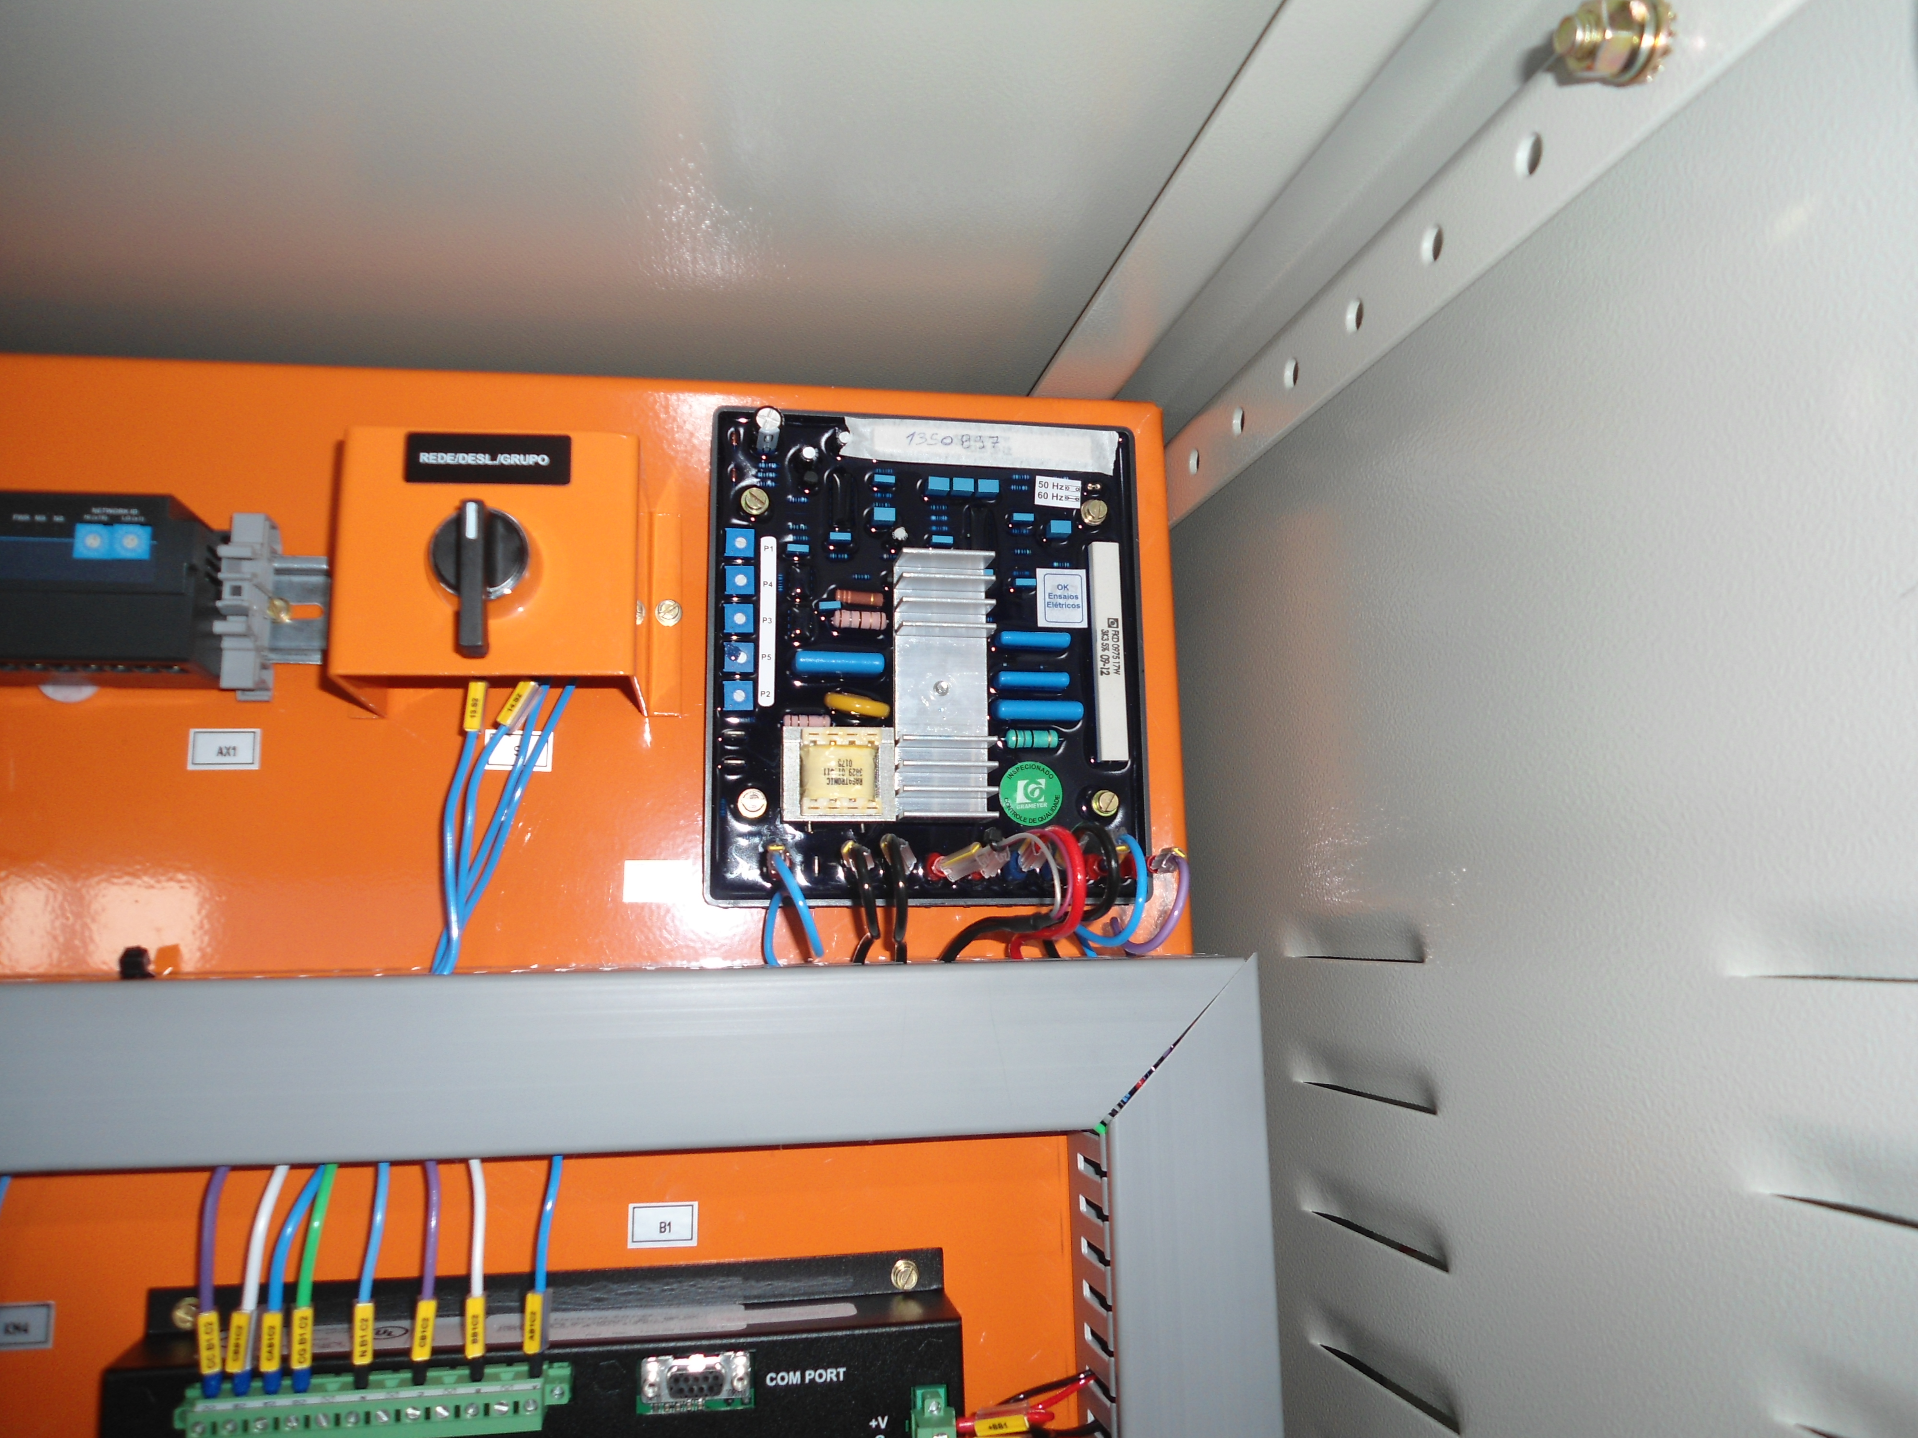
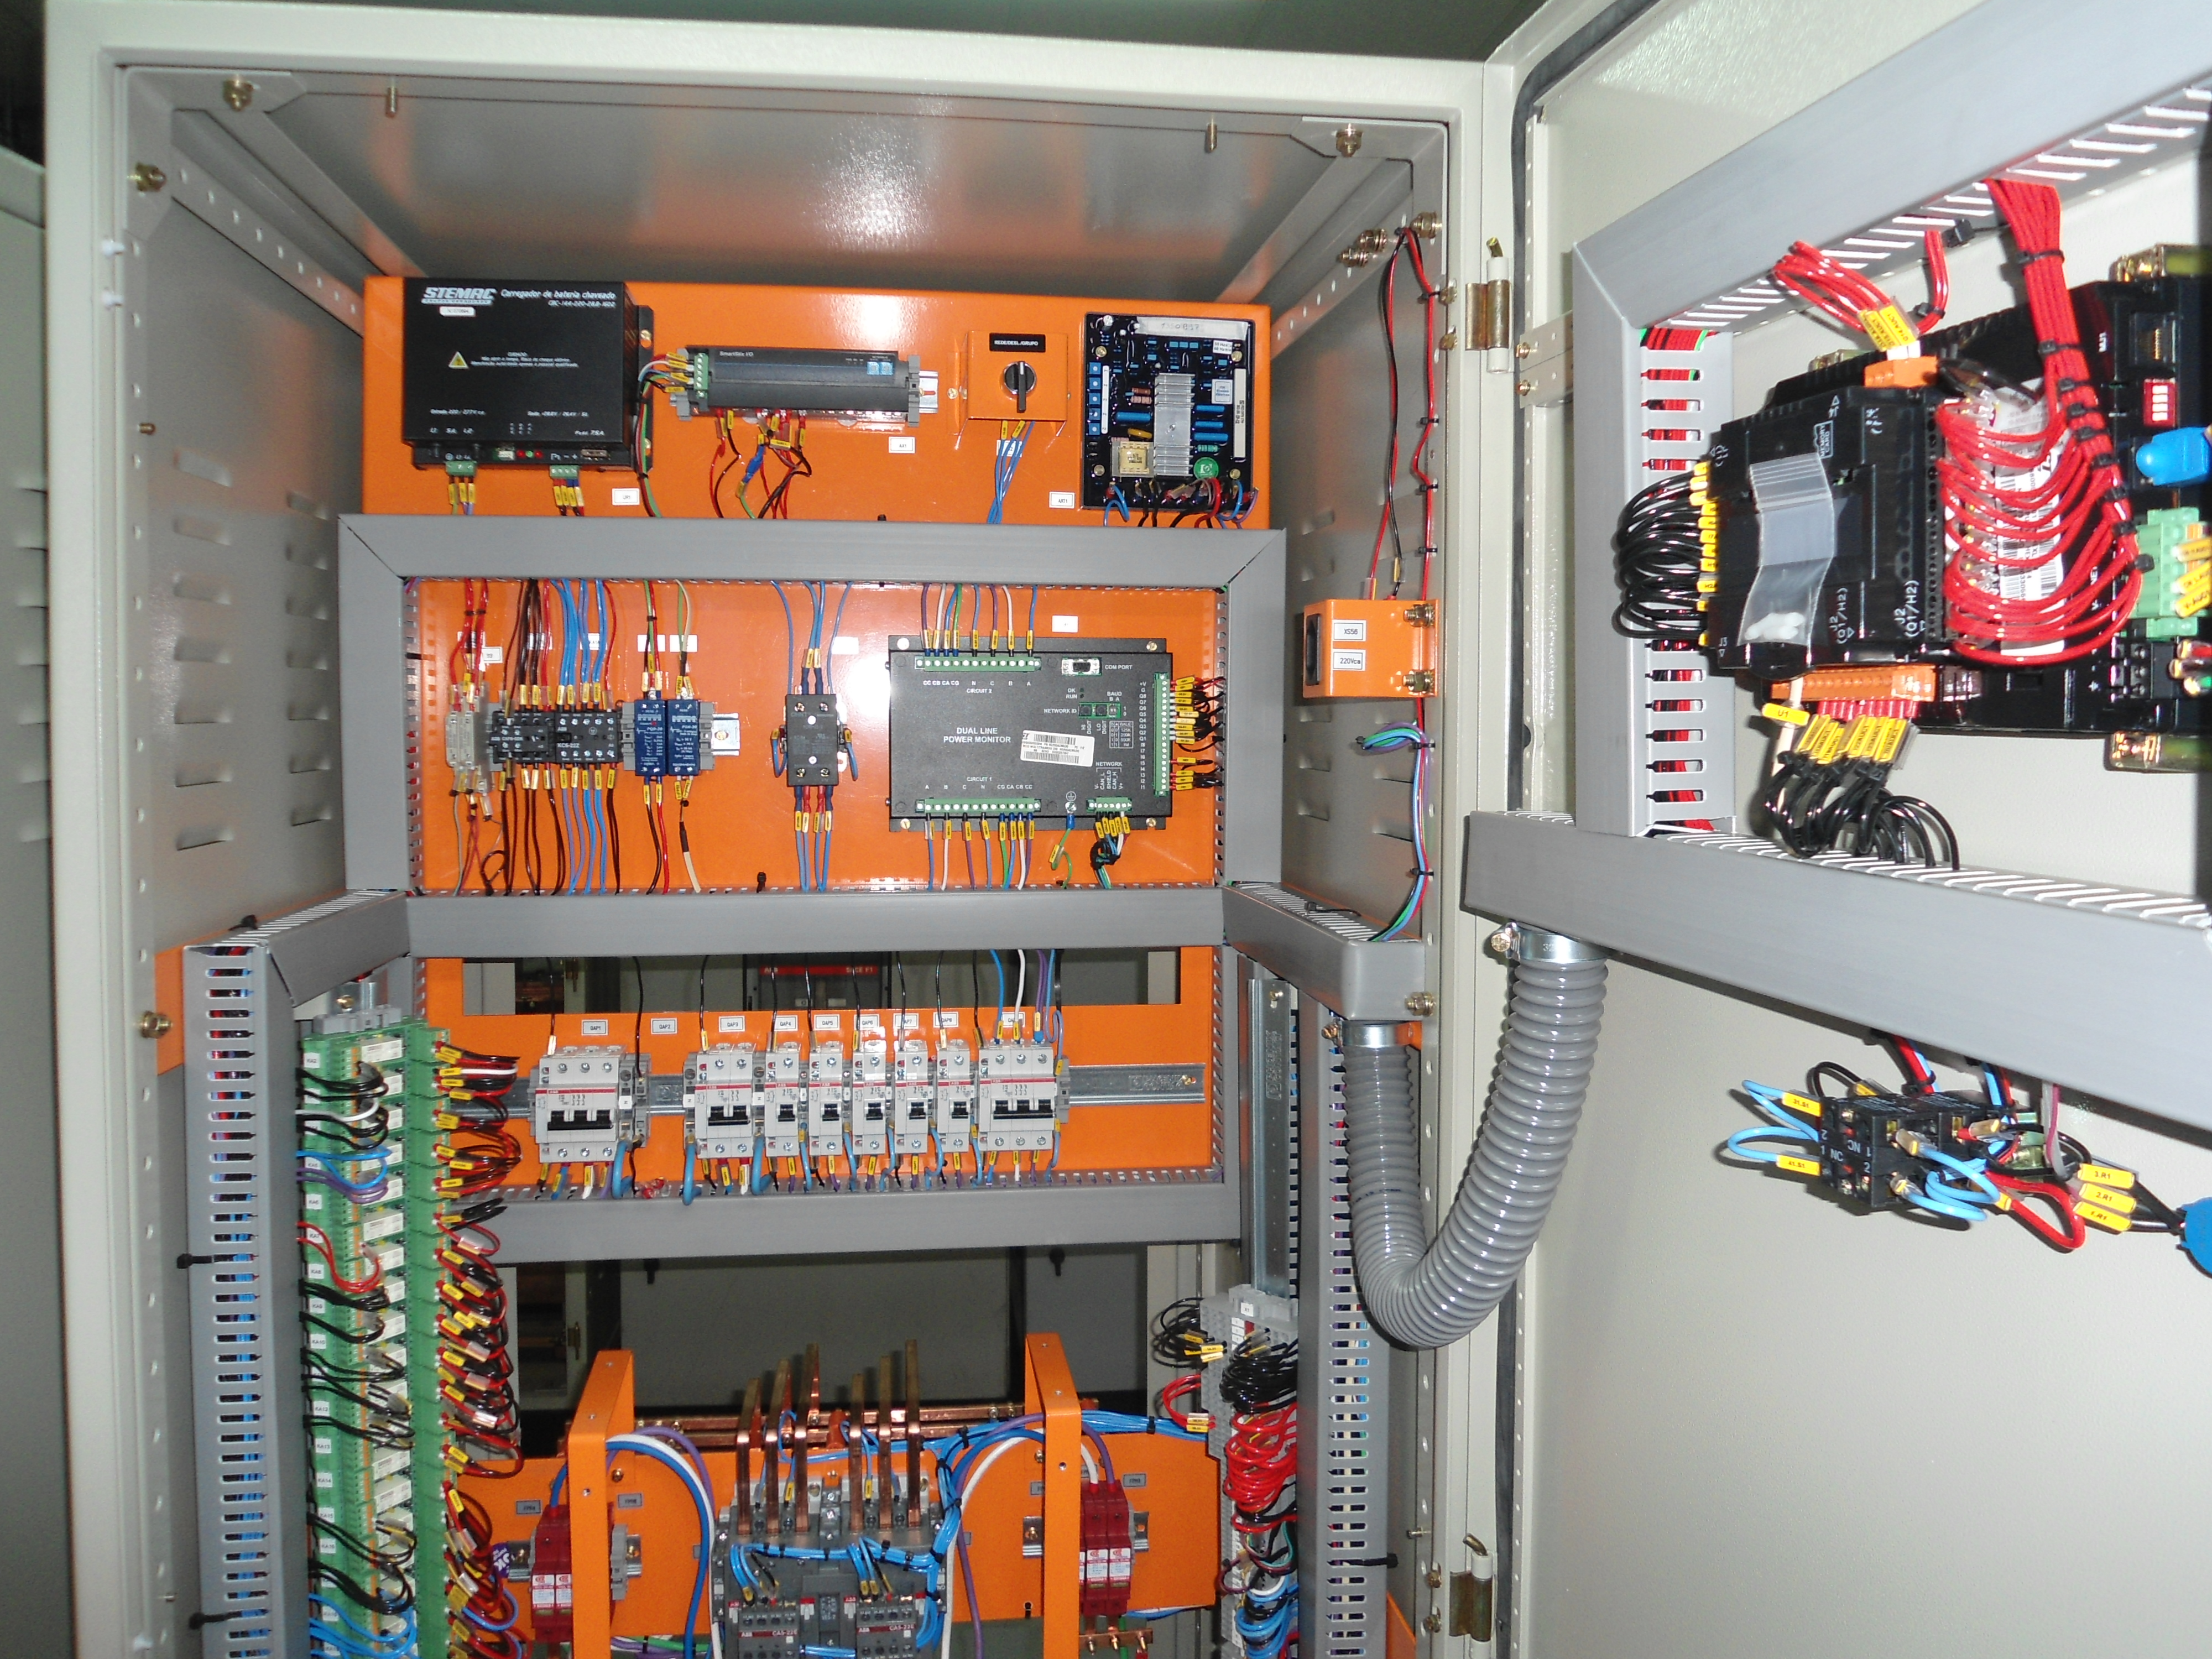
Fotos
Objetivos
Problema
Desenvolvimento
Protótipo
Circuito
Supervisório
Resultados
Conclusões
Referência
Fotos
Vídeo
23/25

Slide 24
Vídeo
Dispositivo
Painel Gemini
Painel Autoportante
Objetivos
Problema
Desenvolvimento
Protótipo
Circuito
Supervisório
Resultados
Conclusões
Referência
Fotos
Vídeo
24/25

Slide 25
OBRIGADO
25

